Slide 1
Introdução à programação com o Arduino

Slide 2
Linguagens de programação
Java
C
C#
Python
PHP
MATLAB
C++
JavaScript
A programação do Arduino é feita numa mistura de C/C++

Slide 3
O que é a programação?
É um conjunto de regras sintáticas e semânticas usadas para definir um programa de computador.

Slide 4
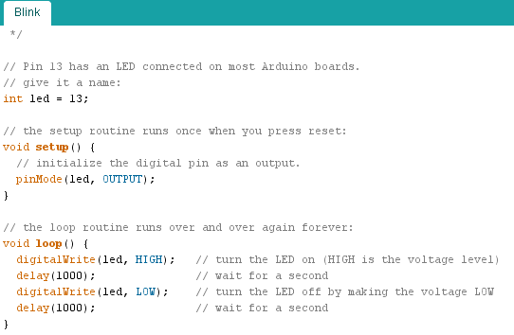
Um exemplo de um código Arduino

Slide 5
Variáveis
Podem ser globais
Podem ser locais
Podem ser int, flout, char, String

Slide 6
Funções e procedimentos
Como funciona uma função:
O código da função só é executado quando esta é invocada;
Quando uma função é invocada o programa que a invoca é suspenso temporariamente. Em seguida são executadas as instruções da função. Quando a função terminar, o controlo de execução do programa volta ao local em que a função foi invocada;
Pode receber parâmetros;
Pode devolver um resultado;

Slide 7
Procedimento
procedimento, não tem return
void ola(){
print(“ Bem vindos a FCT “);
}
Ao correr o procedimento “ ola(); “ será impressa no ecrã a mensagem de boas vindas.

Slide 8
Função
função, tem return
int soma(int a, int b){
return a + b;
}
int soma_uns(){
int x = 0;
x = 1 + 1;
return x;
}
Ao correr a função “soma_uns” a função irá retornar um inteiro com o valor “ 2 “.
int soma(int a, int b){
int x = 0;
x = a + b;
return x;
}
Ao correr a função “soma” a função irá retornar um inteiro com a soma dos inteiros que entraram por parâmetro.

Slide 9
Testes e condições
== ( igualdade)
< ( menor)
> (maior)
<= ( menor ou igual)
>= ( maior ou igual)
|| ( OU logico)
&& ( E logico)
! ( negação)

Slide 10
If - else
Exemplo:
if ( a > b ) {
print(“ o A é maior que o B !!! “);
}
else {
print(“ o A não é maior que o B... “);
}
if( condicao ) {
instruçao1;
} else {
instruçao2;
}

Slide 11
Switch
Switch( expressao) {
case constante1:
Instruções1;
break;
case constante2:
Instruções1;
break;
case constante3:
Instruções1;
break;
default:
instruções;
Exemplo:
switch ( nome ) {
case “Rita”:
print(“ Ola Rita ! ”);
break;
case “João”:
print(“ Ola João ! ”);
break;
default:
print(“ Adeus. Não te conheço!”);
}

Slide 12
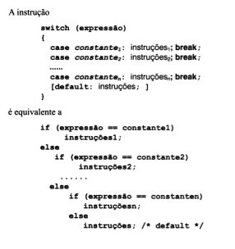

Slide 13
Ciclos - While
Resultado:
--> 0
--> 1
--> 2
--> 3
--> 4
Exemplo:
void ciclos(){
int i = 0;
while( i < 5 ){
print( “ --> “ + i + “ \n”); i=i+1;
}
}
void ciclos(){
int i=0;
while( i<10 ){
//instruções;
i=i+1; //ou i++;
}
}

Slide 14
Ciclos - Do While
Exemplo:
void ciclos(){
int i = 0;
do{
print( “ --> “ + i + “ \n”); i=i+1;
} while( i < 5 );
}
void ciclos(){
int i=0;
do{
//instruções;
i=i+1; //ou
i++;
} while( i < 10);
}
Resultado:
--> 0
--> 1
--> 2
--> 3
--> 4
--> 5

Slide 15
Ciclos - For
Resultado:
--> 0
--> 2
--> 4
--> 8
Exemplo:
void ciclos(){
for(int i=0; i<10; i=i+2)
{
print( “ --> “ + i + “ \n”); }
}
void ciclos(){
int i=0;
for(i=0; i<10; i=i+2){
//intruçoes
}
}

Slide 16
Características físicas - MEGA
Microcontroller | ATmega1280
Operating Voltage | 5V
Input Voltage (recommended) | 7-12V
Input Voltage (limits) | 6-20V
Digital I/O Pins | 54 (of which 15 provide PWM output)
Analog Input Pins | 16
DC Current per I/O Pin | 40 mA
DC Current for 3.3V Pin | 50 mA

Slide 17
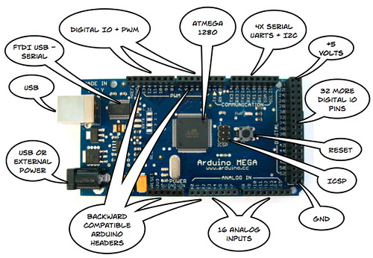
Hardware – Arduino MEGA

Slide 18
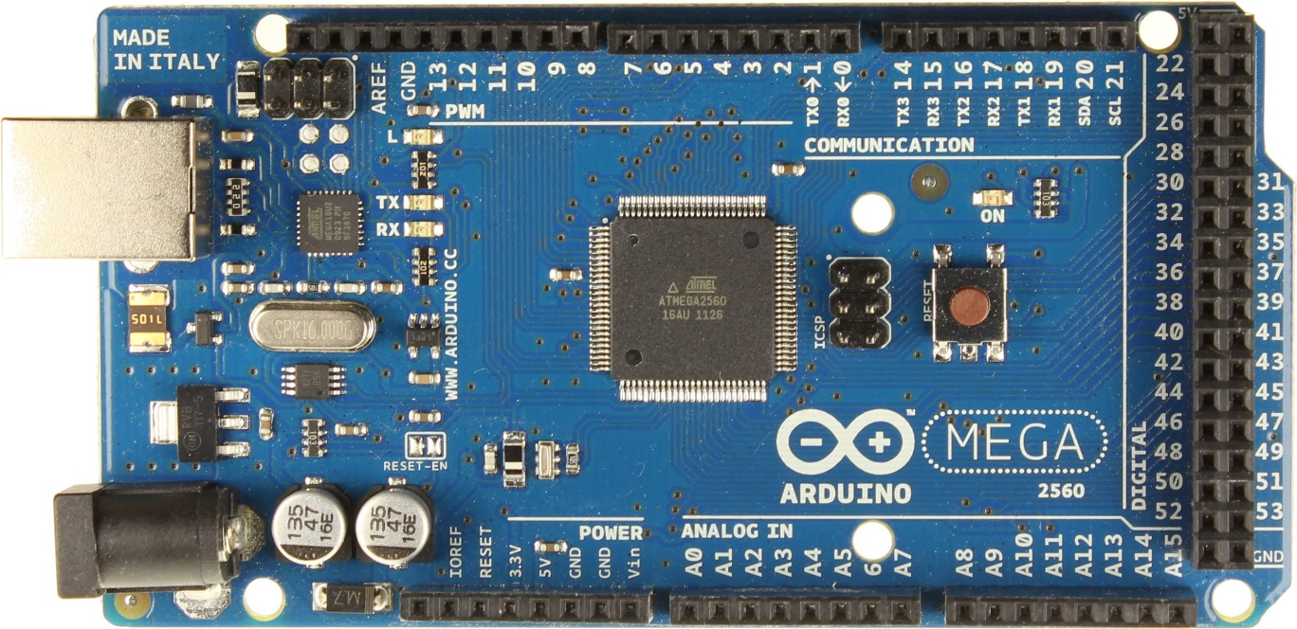
Analog Pins
Podendo o Pin tomar os valores: A0, A1,…, A5
Retorna um inteiro de valor compreendido entre 0 e 1023.
0 → 0 V
1023 → 5 V
APENAS entrada

Slide 19

Digital Pins
Podendo o Pin tomar os valores: 2, 3, …, 13
Value:
LOW → 0 V
HIGH → 5 V
São portos bidirecionais

Slide 20
Digital Pins
Podendo o Pin tomar os valores: 2, 3, …, 13
Retorna :
LOW → 0 V
HIGH → 5 V
São portos bidirecionais

Slide 21
PWM Pins ( ~ )
Value:
0 → 0 V
255 → 5 V

Slide 22
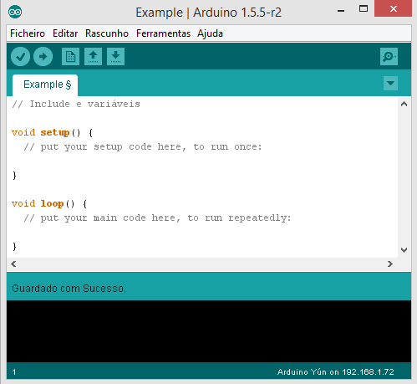
Software

Slide 23
Funções – Configuração
pinMode ( Pin, INPUT/OUTPUT ) ;
Serial.begin ( 9600 ) ; // predefinição

Slide 24
Funções – Leitura/escrita
Analógicas:
analogRead ( Pin ) ;
analogWrite ( Pin, Value ) ;
Digitais:
digitalRead ( Pin ) ;
digitalWrite ( Pin , Value ) ;

Slide 25
Outras funções
delay ( Time ) ; //milissegundos
map ( Variable, MIN_In, MAX_In, MIN_Out, MAX_Out) ;
Devolve um inteiro
Exemplo:
int sensor = 512 ;
int percent = map ( sensor , 0, 1023, 0, 100 );
Resultado: percent → 50

Slide 27

Bons Projetos
https://sites.google.com/site/neeccr/
João Pombas – MIEEC
José Araújo – MIEEC

